Slide 1
Notes:
INTRODUÇÃO AO CURSO
SCRIPT
Bom dia, senhoras e senhores. Meu nome é Márcio, sou enfermeiro de formação, enfermeiro do Saúde da Família e atualmente estou como assessor técnico da secretaria municipal de saúde de granja. Hoje eu gostaria de falar com vocês sobre um tema muito importante e relevante para a nossa prática profissional: os cuidados em saúde mental e atenção psicossocial nos territórios.
A saúde mental é um componente essencial da saúde geral e do bem-estar das pessoas. No entanto, sabemos que muitas pessoas sofrem de transtornos mentais, neurológicos e por uso de álcool e outras drogas, que afetam sua qualidade de vida, seu desempenho social e econômico e sua capacidade de enfrentar os desafios cotidianos. Essas pessoas precisam de cuidados adequados, acessíveis e integrados aos serviços de saúde.
Mas como podemos oferecer esses cuidados em nossos territórios, onde muitas vezes não há recursos especializados ou suficientes para atender à demanda? Como podemos identificar, avaliar, manejar e acompanhar as pessoas com esses problemas em nossas equipes de atenção básica? Como podemos trabalhar em rede com outros setores e serviços para garantir uma atenção psicossocial integral e humanizada?
PALÁCIO DA MEMÓRIA
Local de Entrada: Jardim Sereno
Imagine-se caminhando por um jardim sereno e tranquilo. Ao entrar no seu Palácio da Memória, sinta o frescor da grama sob seus pés e o perfume das flores no ar. Este é o ponto de partida para a sua jornada de transformação.
Local 1: Sala de Enfermagem
No primeiro local, visualize uma sala de enfermagem brilhante e equipada. Aqui, você encontra Márcio, um jaleco de enfermeiro. Ele se apresenta com confiança, saudando senhoras e senhores. O som de vozes murmura suavemente ao fundo.
Local 2: Consultório Aconchegante
Ao entrar no próximo ambiente, você está em um ambiente aconchegante do Saúde da Família. Márcio está agora conversando com um paciente, demonstrando empatia e conhecimento. O cenário é caloroso, com prateleiras repletas de livros e informações de saúde.
Local 3: Escritório Técnico
Neste local, você vê Márcio em um escritório técnico. Ele está rodeado de papéis e gráficos, representando sua função como assessor técnico da secretaria municipal de saúde de granja. O som de teclados digitando e telefones tocando cria uma atmosfera movimentada.
Local 4: Praça da Saúde Mental
Agora, visualize uma praça onde as pessoas se reúnem. No centro, há uma fonte que representa a essência da saúde mental. Aqui, Márcio se destaca, falando sobre a importância da saúde mental e sua ligação com o bem-estar geral. As pessoas ao redor assentem com interesse.
Local 5: Caminho dos Desafios
Siga por um caminho sinuoso que simboliza os desafios enfrentados pelas pessoas com transtornos mentais. Ao longo do caminho, você vê representações visuais das lutas que essas pessoas enfrentam diariamente. Isso ajuda a enfatizar a necessidade de cuidados integrados.
Local 6: Equipe de Atenção Básica
Neste local, entre em uma sala de atenção básica. Veja Márcio trabalhando junto com outros profissionais de saúde. Eles discutem estratégias para identificar, avaliar e cuidar das pessoas com problemas de saúde mental e psicossocial. Um clima de colaboração preencha o ar.
Local 7: Rede de Apoio
Finalmente, visualize um espaço amplo onde várias instituições da comunidade estão conectadas. Aqui, Márcio destaca a importância de trabalhar em rede com outros setores e serviços. As conexões entre os prédios representam a colaboração interdisciplinar.
Resumo da Transformação:
Em seu Palácio da Memória, o texto original se transforma em uma cena viva e detalhada. Márcio, o enfermeiro, passa por diversos cenários, do jardim tranquilo à praça da saúde mental e à rede de apoio. Cada parte do texto está associada a elementos visuais e sensoriais específicos, tornando a memorização mais eficaz e envolvente.

Slide 2
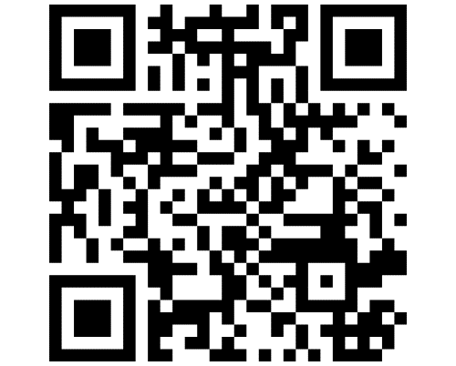
Nuvem de palavras
Resuma em uma única palavra suas perspectivas para o curso.

Slide 3
perguntas
Quantas vezes as pessoas chegaram ao consultório da ESF pedindo encaminhamentos para um psiquiatra ou psicólogo?
Como profissional de saúde mental, você já sentiu que não consegue dar atendimento equitativo a todos os seus pacientes? Como você lida com a demanda tão grande de pacientes?
Quais são suas experiências com pacientes que apresentam muitas queixas?
Notes:
SCRIPT
Antes de começarmos, gostaria de fazer algumas perguntas para reflexão. Quais são as suas experiências com pessoas que buscam atendimento de saúde mental? Você encaminha ou tenta solucionar? Como profissional de saúde mental, você já sentiu que não consegue dar atendimento equitativo a todos os seus pacientes? Como você lida com a demanda tão grande de pacientes? Quais são suas experiências com pacientes que apresentam muitas queixas?
Quantas vezes as pessoas chegaram ao consultório da ESF pedindo encaminhamentos para um psiquiatra ou psicólogo?
para os profissionais refletirem sobre o fato de que muitas pessoas não sabem que tipo de transtorno têm e acabam pedindo o especialista para isso:
Como profissional de saúde mental, você já sentiu que não consegue dar atendimento equitativo a todos os seus pacientes? Como você lida com a demanda tão grande de pacientes?
Esta pergunta é mais abrangente do que a pergunta original e permite que você obtenha uma visão mais profunda das experiências dos profissionais de saúde mental. Você pode perguntar aos profissionais sobre como eles gerenciam suas agendas, como eles decidem quem atender e como eles lidam com pacientes que precisam de atendimento mais frequente.
Aqui estão algumas perguntas adicionais que você pode fazer aos profissionais:
Quais são os desafios de atender a uma demanda tão grande de pacientes?
Como você pode melhorar a equidade no atendimento de saúde mental?
Quais são suas esperanças para o futuro do atendimento de saúde mental?
Ao fazer estas perguntas, você pode ajudar os profissionais a refletir sobre suas experiências com a demanda de pacientes e a desenvolver estratégias para melhorar a equidade no atendimento de saúde mental.
Quais são suas experiências com pacientes que apresentam muitas queixas?; para refletir sobre o fato de que por trás de um paciente com muitas queixas existe um problema de saúde mental e social:

Slide 4
Lacuna do tratamento de saúde mental
Os transtornos mentais, neurológicas e por uso de substâncias são responsáveis por 14% da carga global das doenças.
Entre 75% a 90% dos indivíduos com esses transtornos não recebem o tratamento necessário, apesar da eficácia dos tratamentos disponíveis.
Notes:
A lacuna de tratamento de saúde mental é a diferença entre o número de pessoas que precisam de tratamento para transtornos mentais, neurológicos e por uso de substâncias e o número de pessoas que realmente recebem esse tratamento. A lacuna é grande e está aumentando.

Slide 5

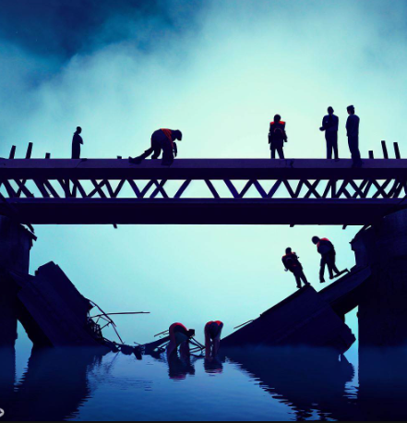
LACUNA EM SAÚDE MENTAL/Programa mhgap
Notes:
Imagine que você precisa atravessar uma ponte para chegar a um lugar importante, mas essa ponte está cheia de buracos. Se você tentar atravessar a ponte assim mesmo, pode se machucar ou até mesmo cair. É como se houvesse uma lacuna na ponte que impede que você chegue ao seu destino com segurança.
Da mesma forma, a lacuna em saúde mental é como se fosse uma ponte cheia de buracos que impede que as pessoas que estão passando por problemas emocionais, como tristeza, medo, ansiedade, entre outros, cheguem a um lugar seguro e saudável.
Essa lacuna pode ser causada pela falta de profissionais especializados, recursos limitados ou falta de informação sobre como obter ajuda. Imagine que você está andando pela floresta e vê uma ponte. A ponte está quebrada e você não pode atravessar. Você está preso.
O Programa de Ação para Reduzir as Lacunas em Saúde Mental (mhGAP) é como se fosse uma equipe de construtores que trabalha para consertar a ponte e preencher os buracos.
Ele fornece orientações e recursos para que os profissionais de saúde não especializados possam ajudar as pessoas que estão passando por problemas emocionais, mesmo em lugares onde os recursos são limitados. Assim, a ponte fica mais segura e as pessoas podem atravessá-la com mais facilidade e segurança.
SCRIPT
Para entender melhor o que é a lacuna em saúde mental, imagine que você precisa atravessar uma ponte para chegar a um lugar importante, mas essa ponte está cheia de buracos. Se você tentar atravessar a ponte assim mesmo, pode se machucar ou até mesmo cair. É como se houvesse uma lacuna na ponte que impede que você chegue ao seu destino com segurança.
Da mesma forma, a lacuna em saúde mental é como se fosse uma ponte cheia de buracos que impede que as pessoas que estão passando por problemas emocionais, como tristeza, medo, ansiedade, entre outros, cheguem a um lugar seguro e saudável. Essa lacuna pode ser causada pela falta de profissionais especializados, recursos limitados ou falta de informação sobre como obter ajuda.
Então, o que podemos fazer para preencher essa lacuna em saúde mental? Uma solução é o Programa de Ação para Reduzir as Lacunas em Saúde Mental (mhGAP). Ele é como se fosse uma equipe de construtores que trabalha para consertar a ponte e preencher os buracos. Ele fornece orientações e recursos para que os profissionais de saúde não especializados possam ajudar as pessoas que estão passando por problemas emocionais, mesmo em lugares onde os recursos são limitados. Assim, a ponte fica mais segura e as pessoas podem atravessá-la com mais facilidade e segurança.

Slide 6
Algumas Razões para lacuna de tratamento
Pessoas que não sabem que têm transtornos mentais, neurológicos e por uso de substâncias
Falta de acesso a cuidados
Deficiência de profissionais especializados
Não podem pagar o tratamento
Notes:
Existem muitas razões para a lacuna de tratamento. Uma razão é que muitas pessoas não sabem que têm um transtorno mental. Outra razão é que muitas pessoas não têm acesso a cuidados de saúde mental. Ainda outra razão é que muitas pessoas não podem pagar o tratamento de saúde mental

Slide 7
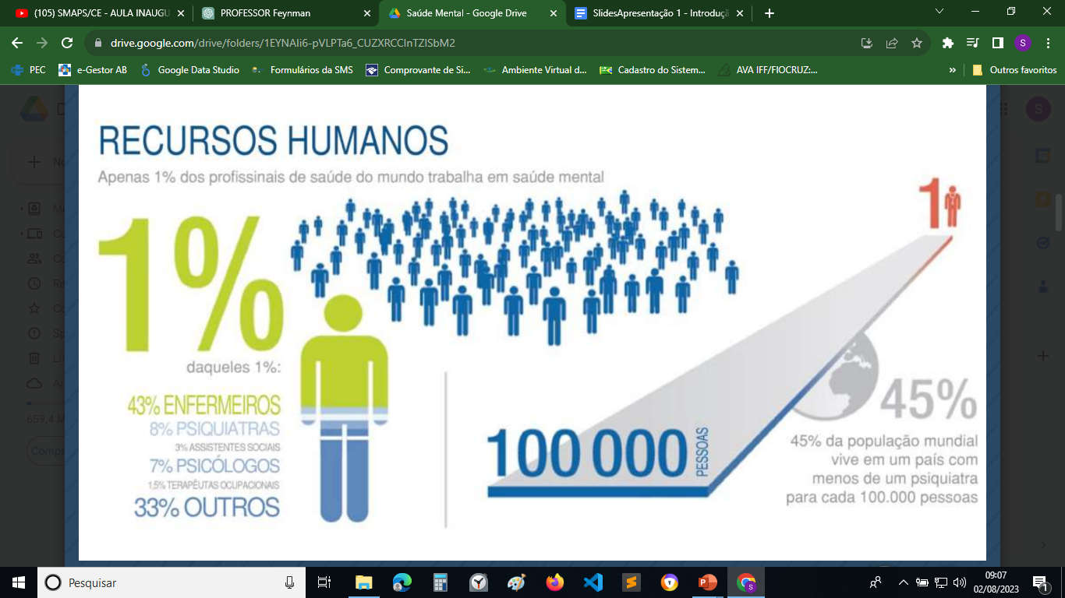
Deficiência de profissionais especializados

Slide 8
Programa de Ação para Reduzir as Lacunas em Saúde Mental (mhGAP)
O mhGAP é um programa da OMS, lançado em 2008, para ampliar os cuidados com os transtornos mentais, neurológicos e por uso de substâncias
Com os cuidados adequados e medicamentosos, o programa mhGAP visa tratar milhões de pessoas para depressão, psicoses e epilepsia, mesmo em locais com recursos limitados
O foco do programa mhGAP é aumentar os cuidados não especializados para atender às necessidades não atendidas das pessoas com transtornos
Notes:
O mhGAP fornece uma série de ferramentas e recursos para ajudar os profissionais de saúde a diagnosticar e tratar MNSS. Essas ferramentas incluem um guia de avaliação, um guia de tratamento e um guia de gestão de casos. O mhGAP também fornece informações sobre como integrar o atendimento a MNSS nos serviços de saúde geral.
O mhGAP é uma ferramenta importante para melhorar o atendimento a pessoas com MNSS em países de baixa e média renda. O programa tem o potencial de ajudar milhões de pessoas a obter o tratamento de que precisam para viver uma vida saudável e produtiva.
O mhGAP é como um kit de primeiros socorros para a mente. Ele fornece ferramentas para ajudar as pessoas a lidar com problemas mentais e emocionais.
O mhGAP é como um mapa para a saúde mental. Ele mostra o caminho para o tratamento e a recuperação.
O mhGAP é como um amigo que está sempre lá para você. Ele oferece apoio e orientação quando você precisa.

Slide 9
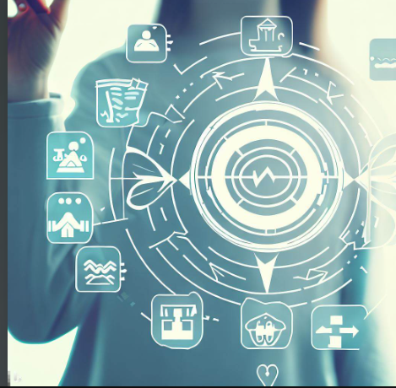
O MAPA
Notes:
O mhGAP é como um mapa para a saúde mental. Ele mostra o caminho para o tratamento e a recuperação.

Slide 10
Qual é o público-alvo do mhGAP?
Profissionais não-especializados em saúde mental ou neurologia:
Profissionais da APS
eMulti
ESB
ESF

Slide 11
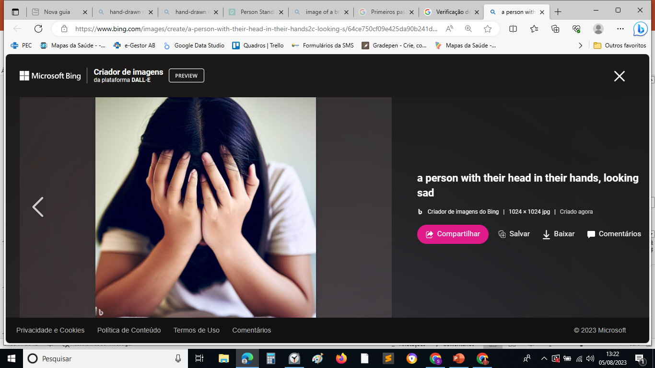
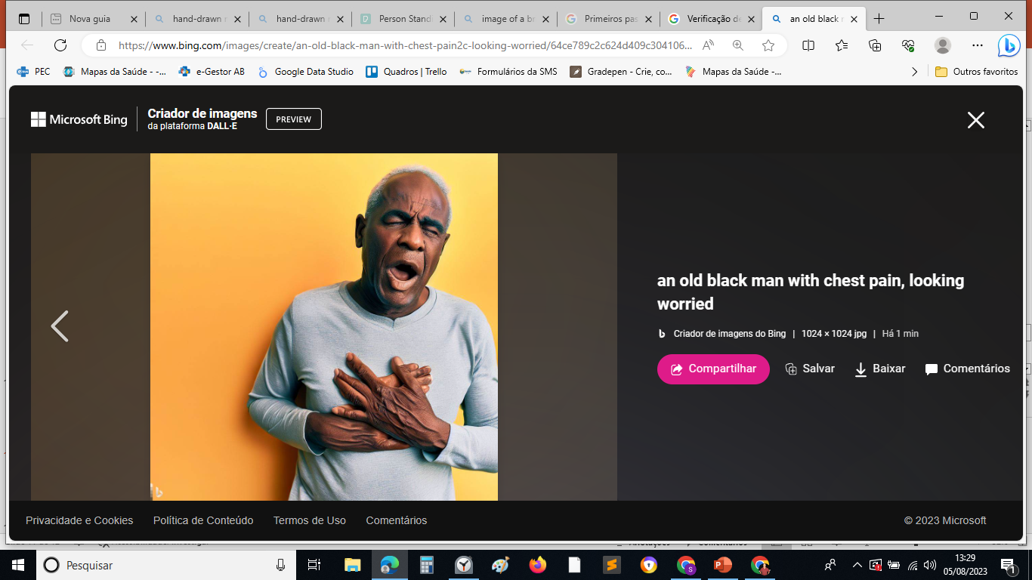
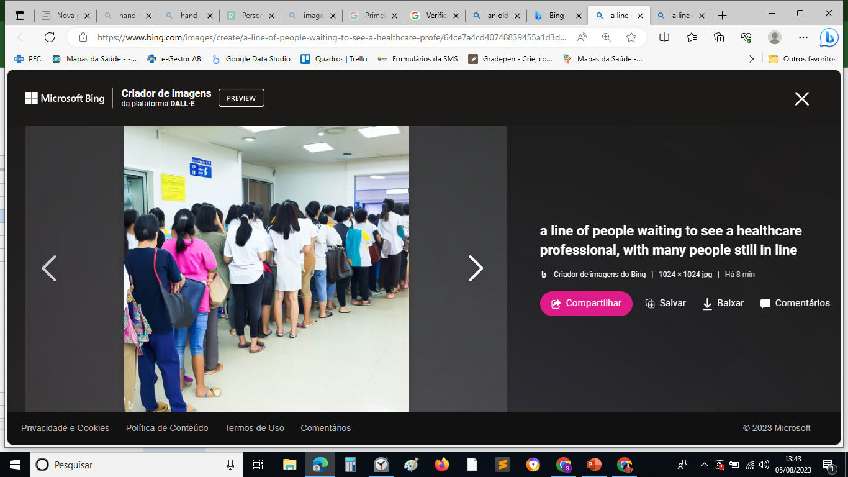
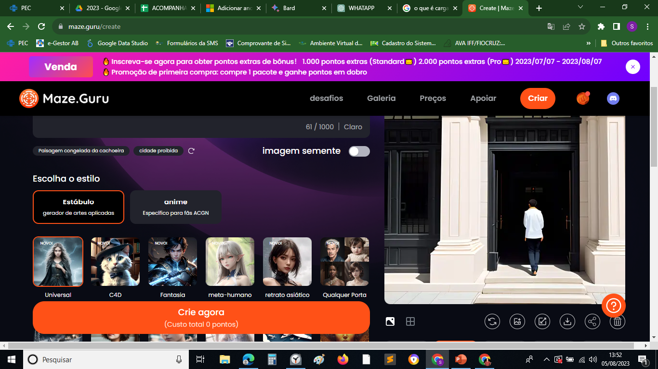
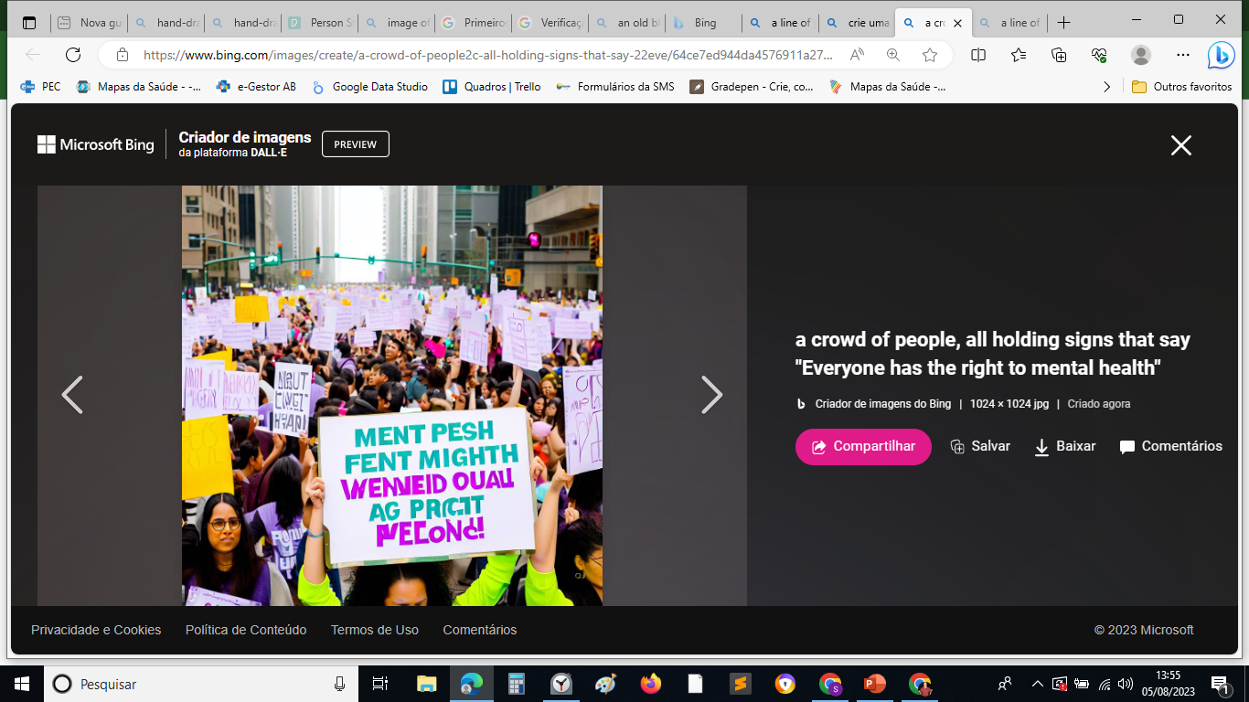
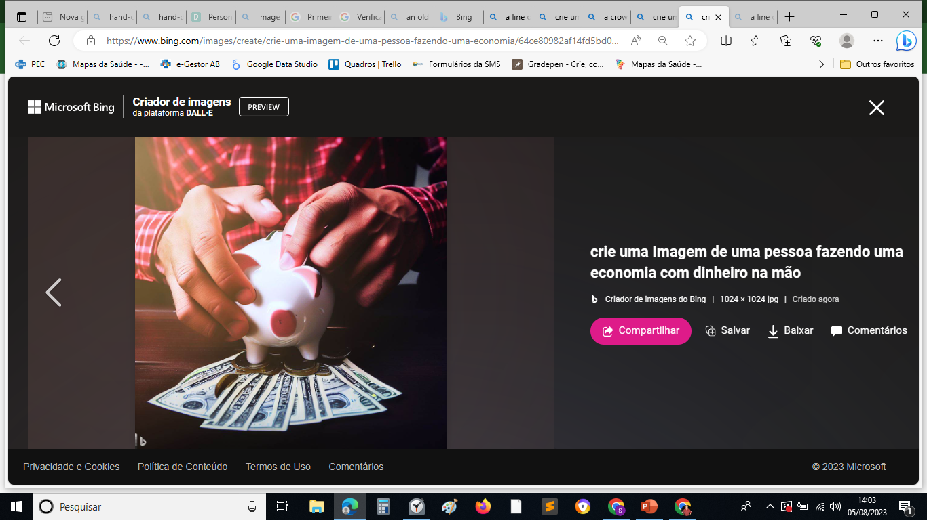
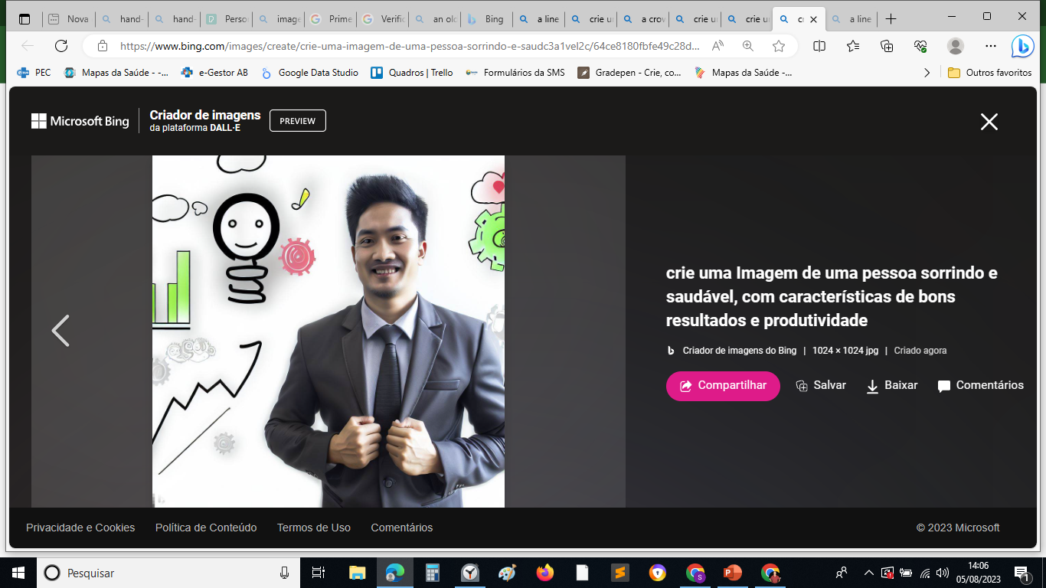
7 BONS MOTIVOS PARA INTEGRAR A SAÚDE MENTAL EM CUIDADOS DE SAÚDE NÃO ESPECIALIZADOS
O fardo dos transtornos mentais é grande.
Problemas de saúde mental e física estão entrelaçados
A lacuna de tratamento para transtornos mentais é enorme
Melhorar o acesso aos cuidados de saúde mental
Promover o respeito pelos direitos humanos
É acessível e com bom custo-benefício
Gera bons resultados de saúde
Notes:
O fardo dos transtornos mentais é grande. Os transtornos mentais são a principal causa de incapacidade em todo o mundo, e afetam bilhões de pessoas a cada ano.
Problemas de saúde mental e física estão entrelaçados. Os transtornos mentais podem levar a problemas de saúde física, e vice-versa. Integrar a saúde mental em cuidados de saúde não especializados pode ajudar a prevenir e tratar problemas de saúde física e mental.
A lacuna de tratamento para transtornos mentais é enorme. Milhões de pessoas com transtornos mentais não recebem tratamento. Integrar a saúde mental em cuidados de saúde não especializados pode ajudar a reduzir a lacuna de tratamento.
Melhorar o acesso aos cuidados de saúde mental. Integrar a saúde mental em cuidados de saúde não especializados pode tornar mais fácil para as pessoas acessarem o tratamento de que precisam.
Promover o respeito pelos direitos humanos. Todas as pessoas têm o direito à saúde mental. Integrar a saúde mental em cuidados de saúde não especializados pode ajudar a garantir que todas as pessoas tenham acesso ao tratamento de que precisam, independentemente de sua situação econômica ou social.
É acessível e com bom custo-benefício. Integrar a saúde mental em cuidados de saúde não especializados pode ser uma maneira eficaz e eficiente de melhorar o acesso aos cuidados de saúde mental.
Gera bons resultados de saúde. Integrar a saúde mental em cuidados de saúde não especializados pode ajudar a melhorar a qualidade de vida das pessoas, reduzir os custos de saúde e aumentar a produtividade.

Slide 12

Manual de Intervenções MI-mhGAP Versão 2.0
Guia com orientações baseadas em evidências e organizado em diagramas e fluxogramas que permitem ao profissional não especialista diagnosticar e tratar transtornos mentais considerados prioritários (com base nos critérios de mortalidade, morbidade e incapacidade). O MI-mhGAP (Versão 2.0) organizados com as seguintes abordagens:
Práticas e
cuidados
essenciais
Depressão
Psicoses
Epilepsia
Transtornos mentais
e comportamentais
em crianças e
Adolescentes
Demência
Transtornos por uso de substâncias
Autoagressão/suicídio
Outras queixas significativas em saúde mental

Slide 13

"A saúde mental é tão importante quanto a saúde física. Se você está lutando com sua saúde mental, não tenha medo de pedir ajuda. Você não está sozinho."
Michelle Obama

